Slide 1
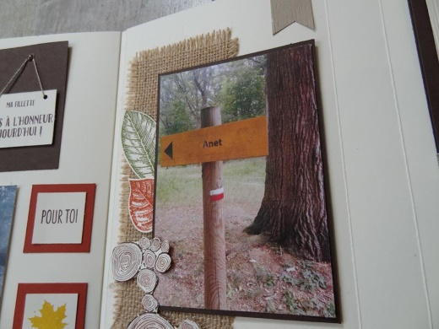
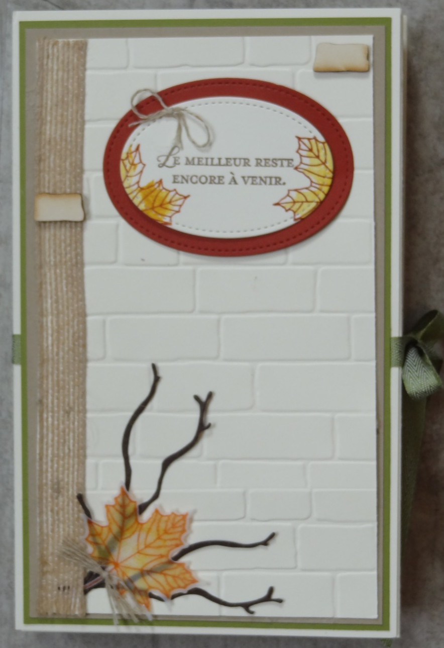
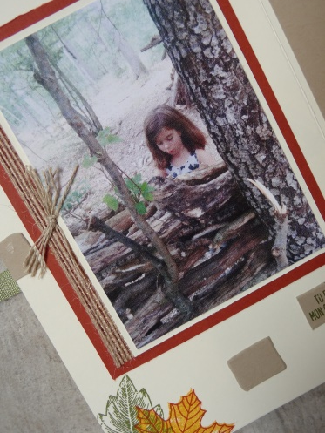
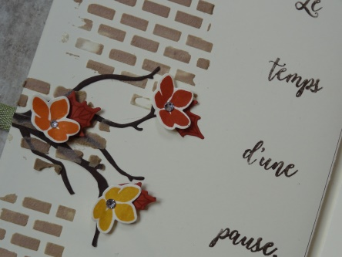
Une journée
d'Automne
Nous sommes dans la période où les couleurs d'automne sont aux rendez–vous !
Je vous invite à créer ici un album mesurant 13x21cm pouvant contenir des photos de 9x13cm, des plus petites et des plus grandes, selon vos envies.
Nous travaillerons la pâte à structure de chez Stampin‘Up! (une mousse assez légère à séchage rapide) et l'embossage sur le papier vélin…
Un atelier adapté à tous.

